Slide 1
Sistema de Gestão de Seguros de Automóveis

Slide 2
Índice
INTRODUÇÃO
PROBLEMÁTICA
OBJECTIVO
JUSTIFICATÍVA
TECNOLOGIA E FERRAMENTAS
DIAGRAMA DE CASO DE USO
DIAGRAMA DE BASE DE DADOS
DIAGRAMA DE CLASSES
DIAGRAMA DE NEGÓCIO
ARQUITETURA FÍSICA
CONCLUSÃO

Slide 3
Introdução
O Seguro Automóvel é um dos seguros mais populares em qualquer parte do mundo e visa proteger o seu automóvel de vários riscos, sendo os mais comuns, o choque, a colisão, o incêndio, o furto ou roubo.

Slide 4
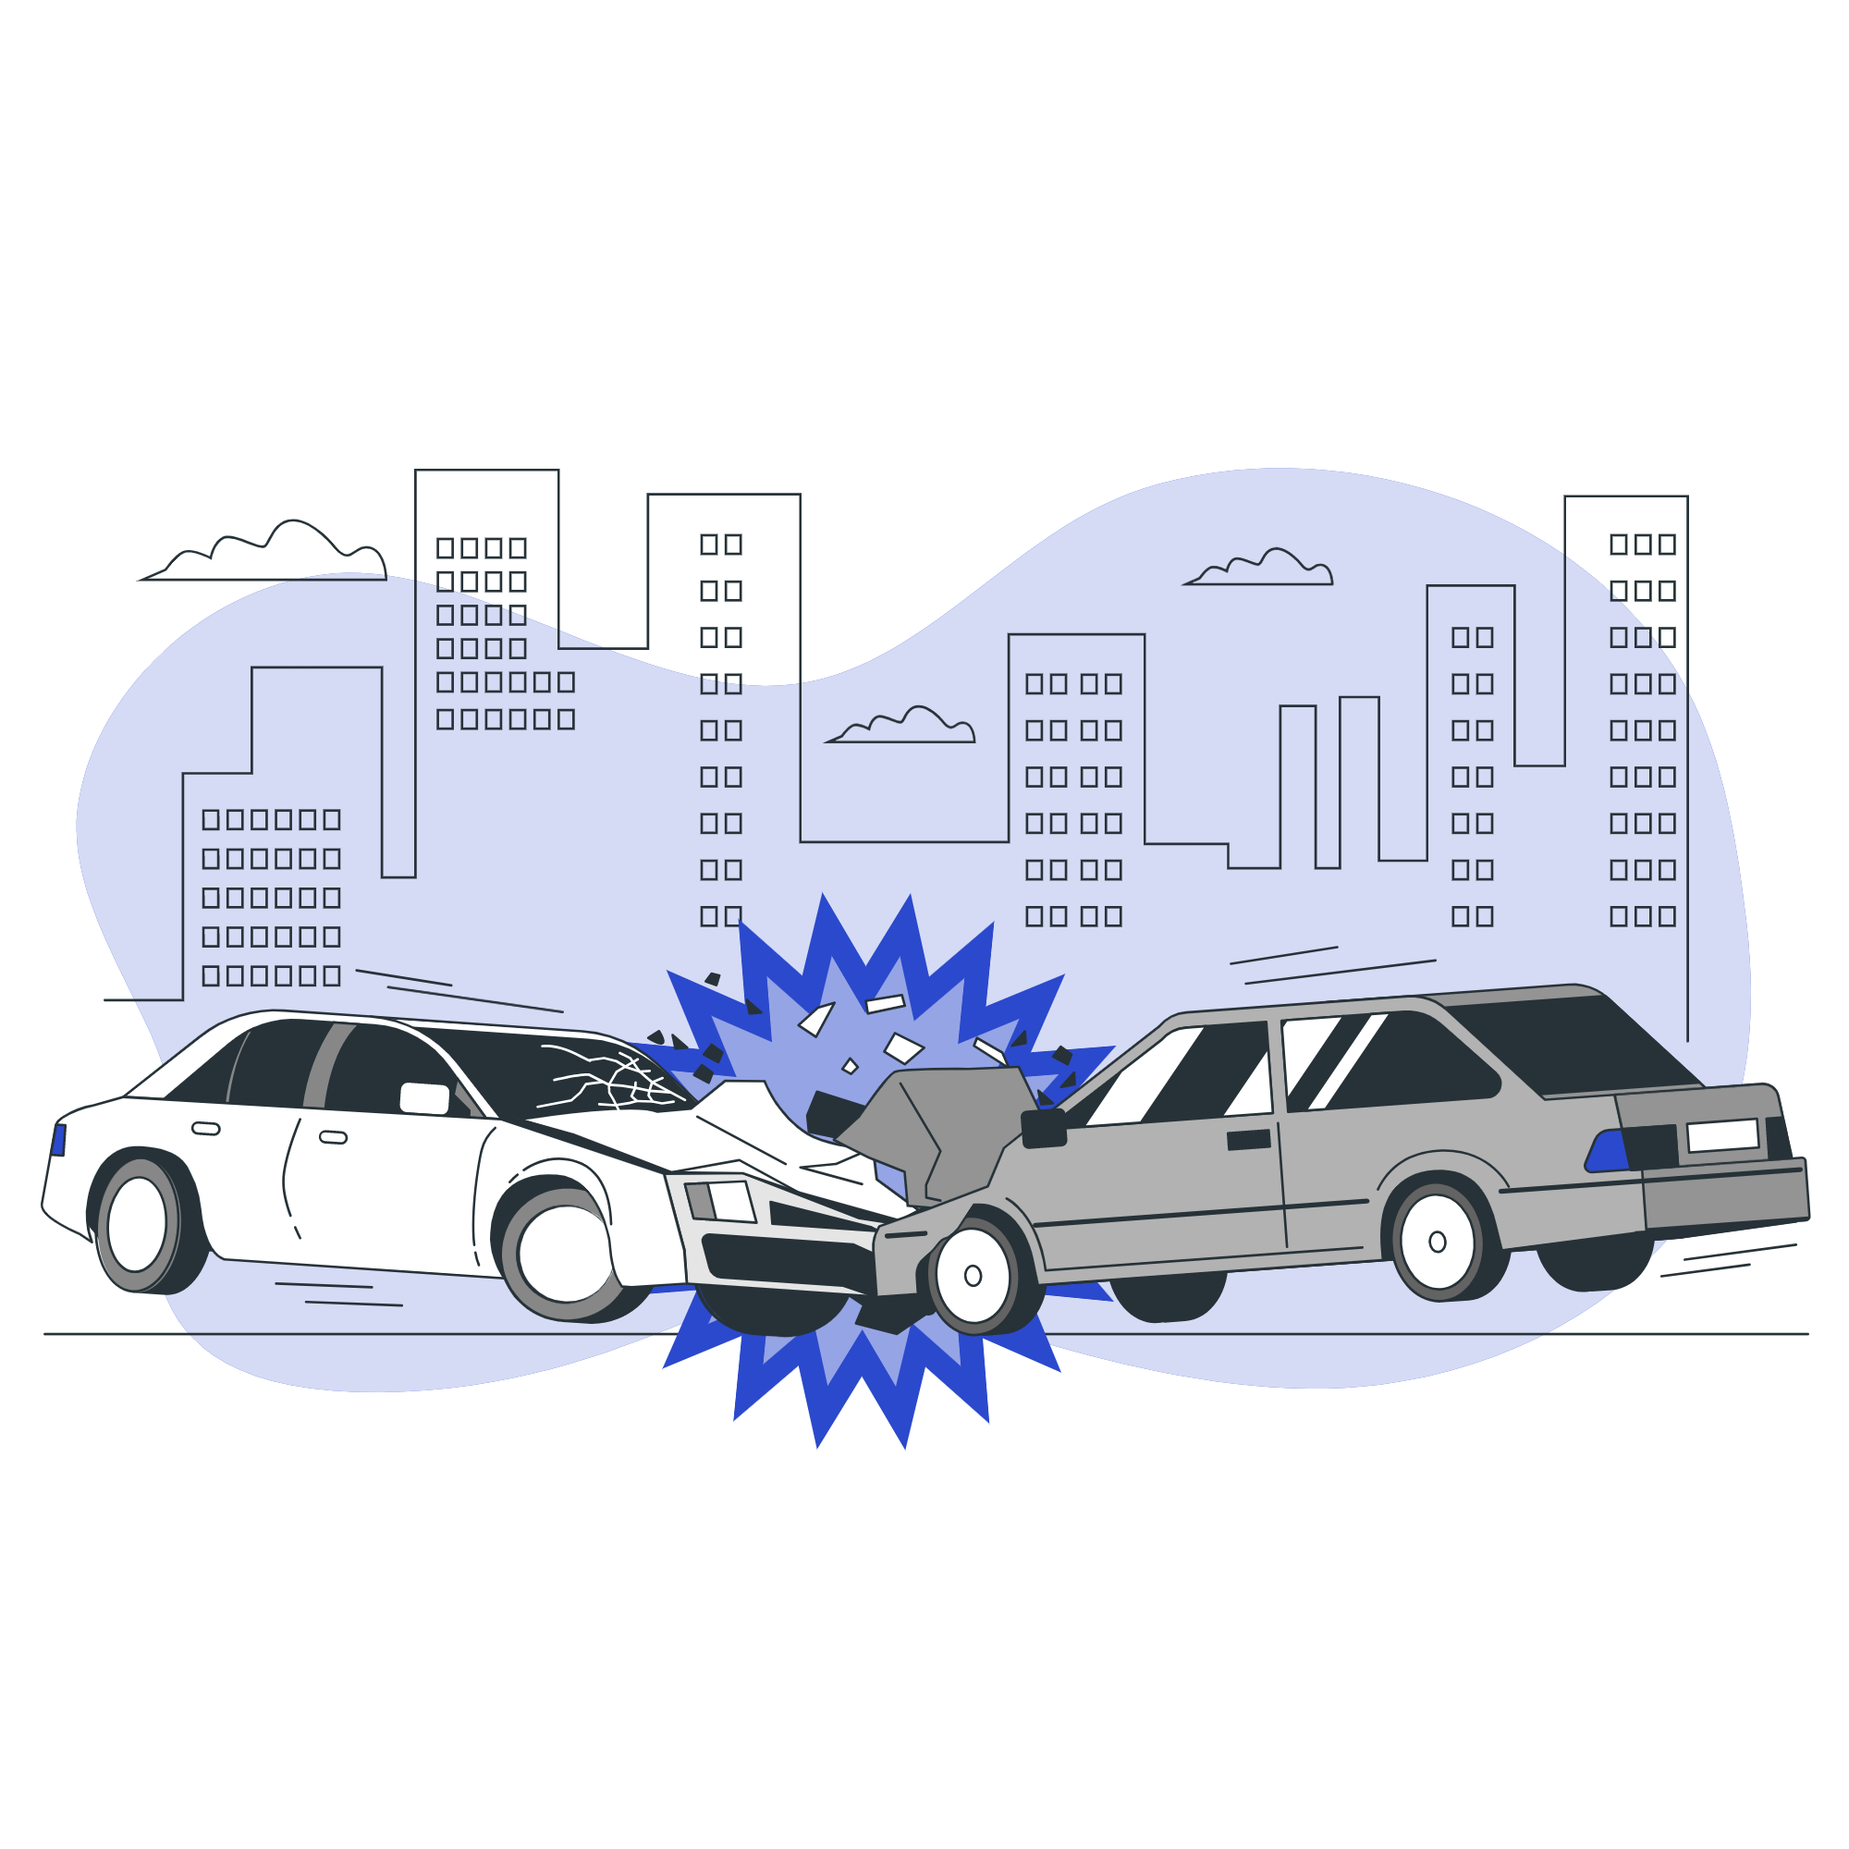
Problemática
A probabilidade de haver sinistros, ou seja, assidentes de viação, tem sido muito recorrente no nosso dia a dia.
Sendo o automóvel um bem indispensável da vida moderna, é crucial que o automóvel tenha uma boa protecção contra terceiros e contra danos próprios.

Slide 5
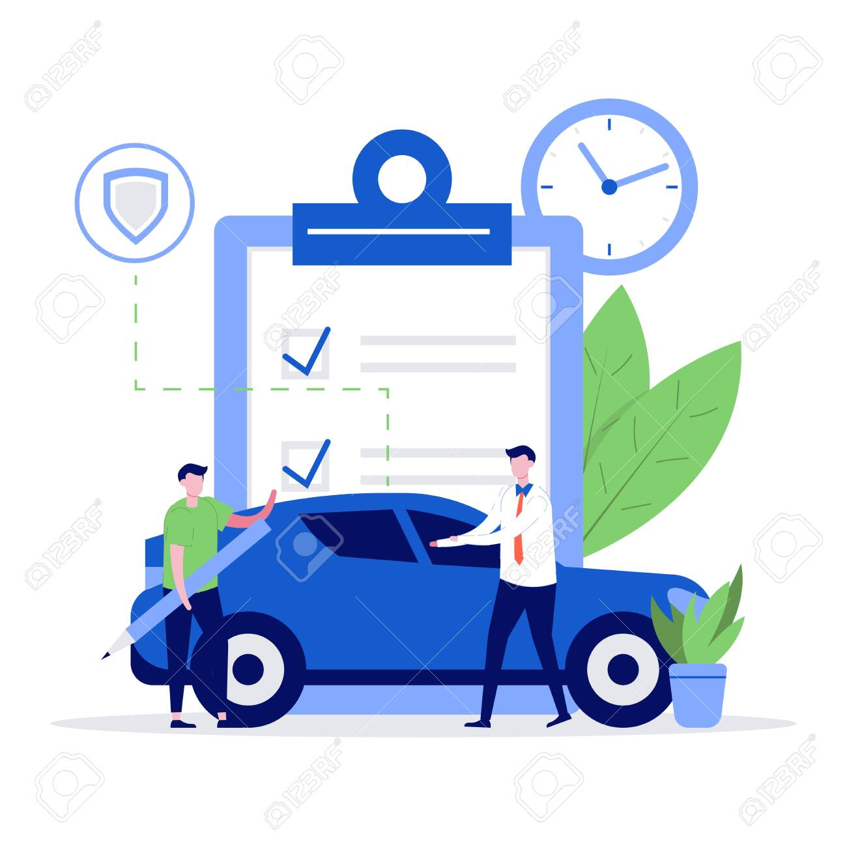
Objectivo Geral
Desenvolver um Sistema de Gestão de Seguros de Automóveis

Slide 6

Objectivos Específicos
Construir um sistema deste o Front-end até ao Back-end;
Construir um sistema seguro e confiável.
Criar os actores que interagem com o sistema;
Criar os módulos do sistema;
Descrever as tecnologias e ferramentas usadas para construção do sistema;
Fazer a modelagem do sistema;
Fazer o estudo do caso do sistema;
Fazer os requisitos do sistema;
Implementar as tecnologias de desenvolvimento web;
Implementar conteúdos relevantes ao sistema;

Slide 7
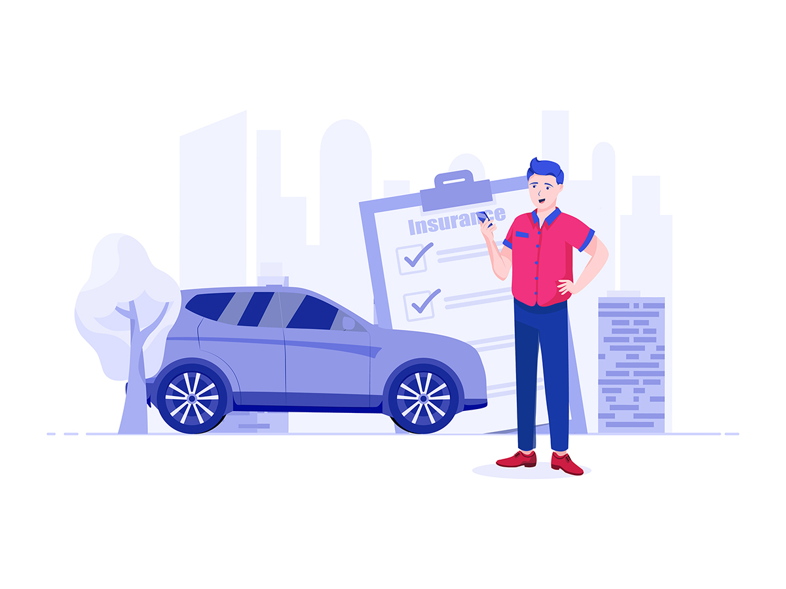
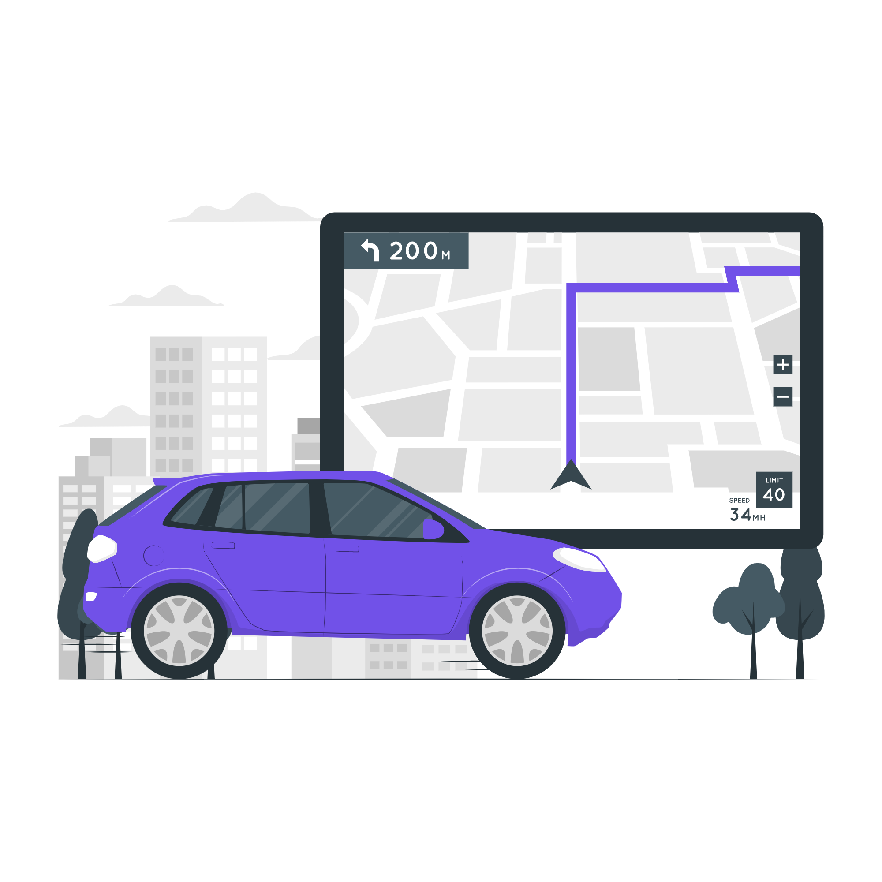
Justificativa
.
A circulação de veículos automóveis constitui uma fonte inesgotável de geração de responsabilidade civil extracontratual e consequentemente de obrigação de indemnizar. Efetivamente, são constantes os acidentes causados por veículos e, aliás, por tal razão, é obrigatório perante a lei que todos os veículos em circulação possuam um seguro de automóvel, de modo a garantir a reparação de danos causados pelos mesmos.

Slide 8









Tecnologias e Ferramentas

Slide 9
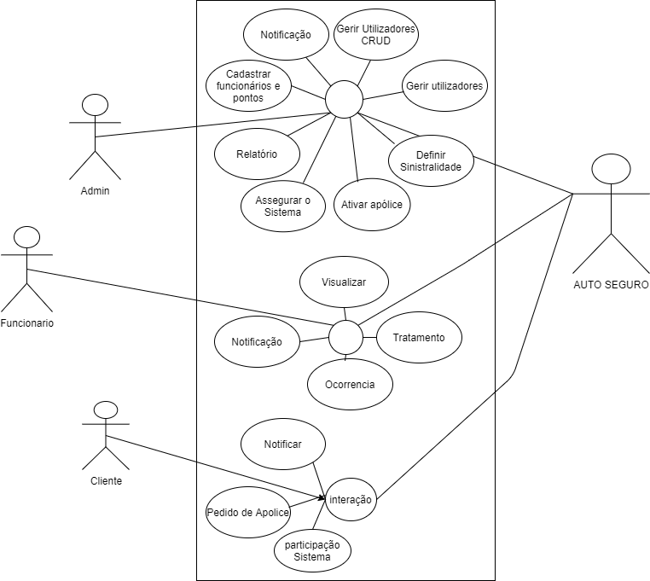
Diagrama de caso de uso

Slide 10
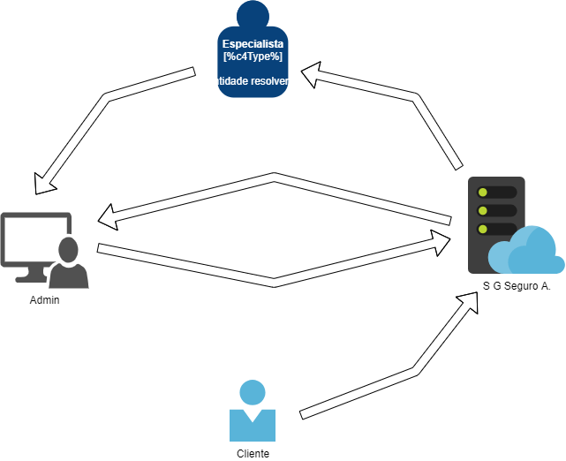
Diagrama de caso de uso

Slide 11
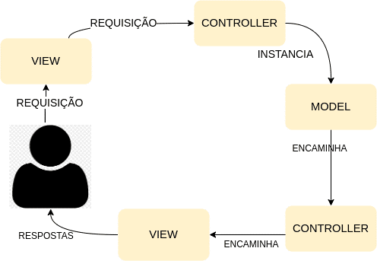
Diagrama de Multicamada

Slide 12
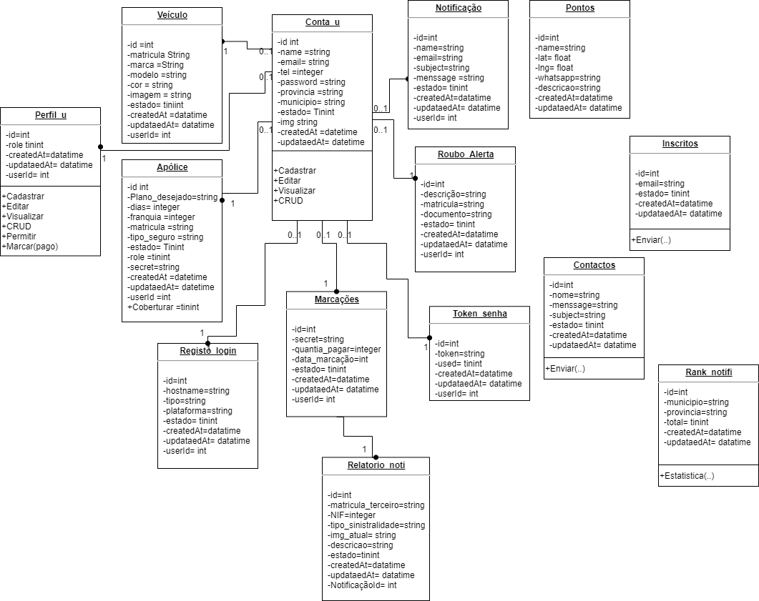
Diagrama de classes

Slide 13
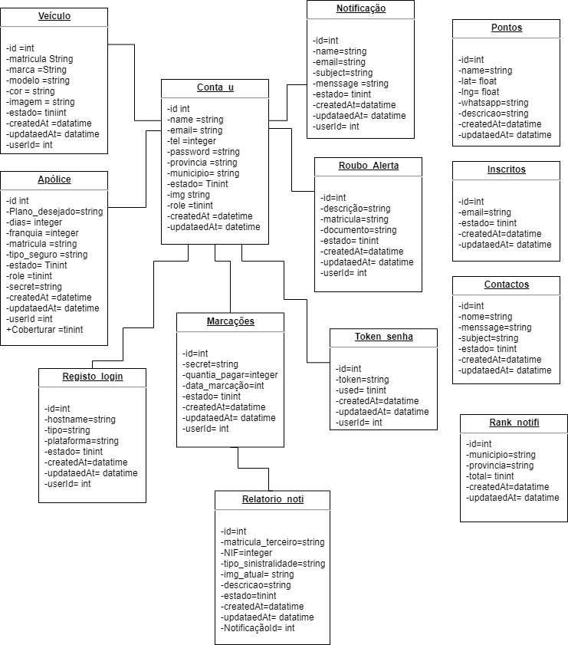
Diagrama de base de dados

Slide 14
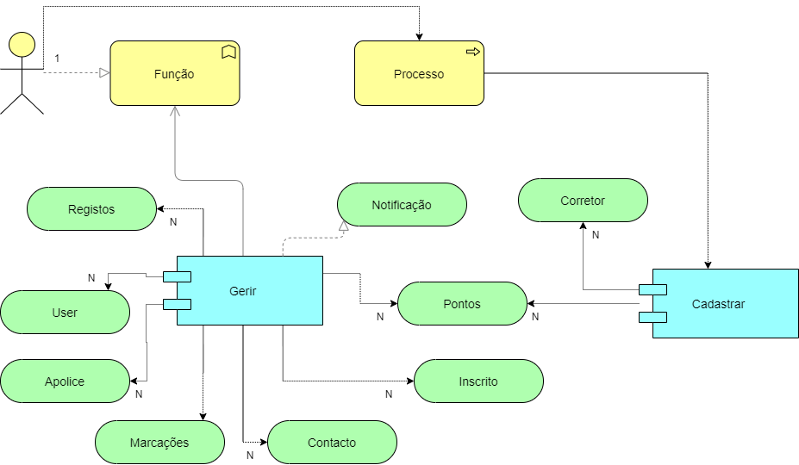
Diagrama de Negócio

Slide 15
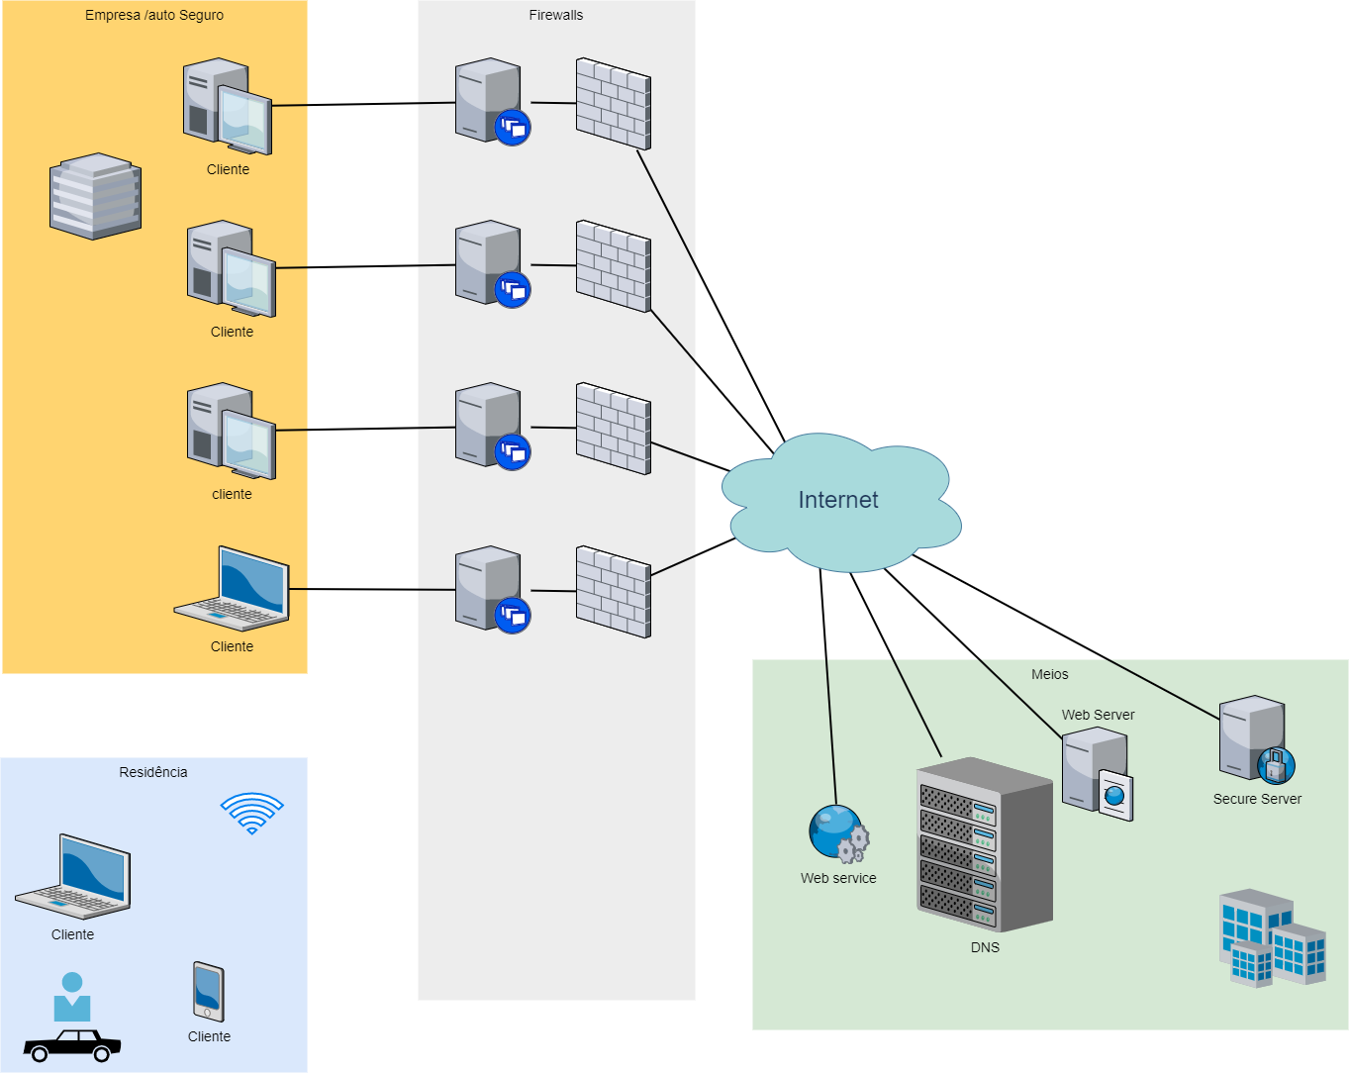
Arquitetura Física

Slide 16

Conclusão
Hoje em dia não importa a frequência com que você usa o carro, é importante sempre estar preparado para pequenos ou grandes imprevistos envolvendo seu veículo porque incidentes ocorrem até mesmo com condutores precavidos; nesse caso, o fato é que dirigir sempre nos deixa expostos a riscos e, por isso, é tão importante preocupar-se com a proteção e as condições do seu veículo condições estas que a “AutoSeguro” proporcionará.

